Slide 1
#1 클라우드 데이터 관리 솔루션
sales.korea@veea.mcom
2021.5

Slide 2
빔 소프트웨어 개요
빔 소프트웨어는 하이브리드 클라우드 백업 1위 기업으로써 전세계 40,000 이상의 고객을 통해 검증된 기술력과 최고의 가성비를 제공합니다.
빔 소프트웨어 주요 하이라이트
제품 주요 기능
글로벌 클라우드 백업 1위¹
유럽 전체 백업시장 1위 (물리환경, 가상환경, 클라우드)²
글로벌 전체 백업시장 빅3 (물리환경, 가상환경, 클라우드)
가상화 백업과 복제 (VMware, Nutanix, Hyper-V)
쿠버네티스/컨테이너 백업
Windows, Linux OS 백업 (DB포함)
초고속 NAS 백업
Microsoft 365 백업
Veeam is now the clear market leader, Veeamhttps://go.veeam.com/industry-highlights
IDC Report: Veeam is #1 in EMEA by revenue and unmatched 20.8% market share and YoY growth, https://www.veeam.com/wp-idc-semiannual-software-tracker-report-emea.html

Slide 3
목차
빔 회사 소개
인프라 데이터 보호, 백업
라이선스 정책

Slide 4
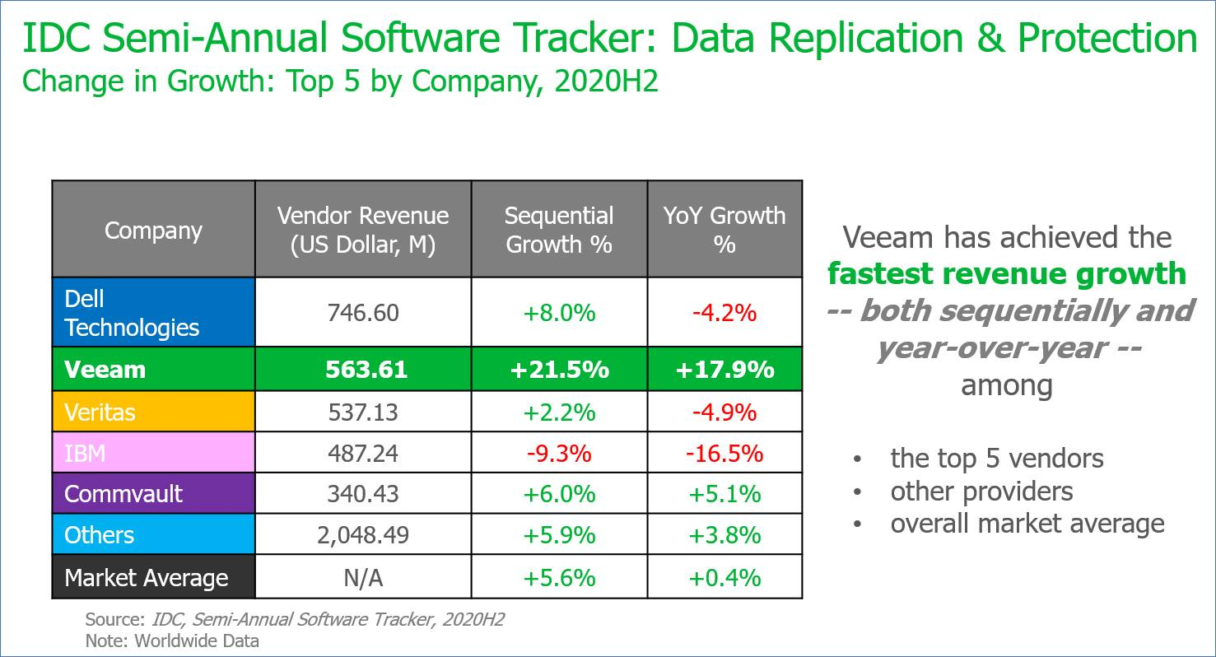
글로벌 2위 백업 솔루션

Slide 5
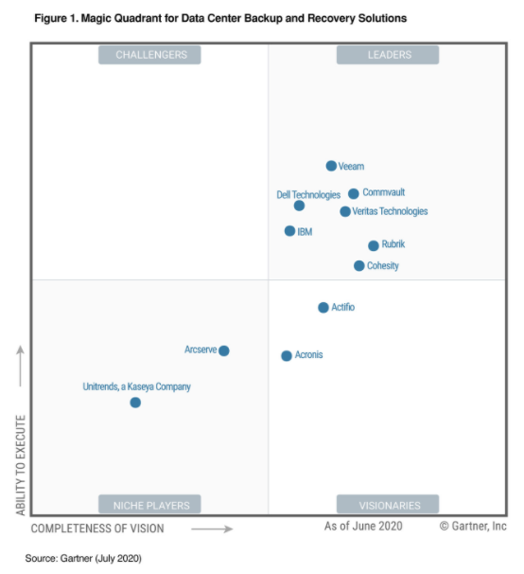
가트너 매직 쿼드런트 리더군 솔루션
2020 Gartner
Magic Quadrant
for Data Center Backup and Recovery Solutions
Veeam named a Leader for the 4th time
https://www.veeam.com/2020-gartner-magic-quadrant.html

Slide 6









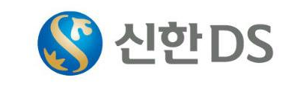





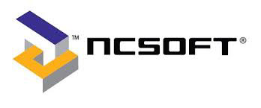








































































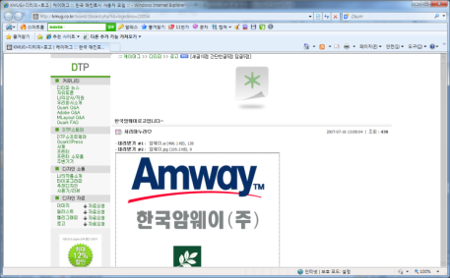














국내 레프런스
공공, 제조, 금융의 다양한 고객사에서 검증된 솔루션입니다.
금융, 통신, 하이테크
제조,유통,제약
공공
교육, 병원

Slide 7
목차
빔 회사 소개
인프라 데이터 보호, 백업
라이선스 정책

Slide 8
하이브리드 클라우드의 최적 백업 솔루션
하이브리드 클라우드 백업의 OS, DB, 가상화 등 모든 플랫폼과 시나리오를 지원하는 유일한 통합 백업 솔루션입니다.
벤더사 | 물리서버 (온 프레미스) 백업 |  |  | 프라이빗, 퍼블릭 클라우드 백업
 | DB 백업 | File 백업 | OS BMR 백업 | VMware, Nutanix AHV | AWS, Azure
베리타스 | Netbackup |  | 솔루션 없음/약함¹ | 솔루션 약함
EMC | Networker / Avamar |  | 솔루션 없음² | 솔루션 약함
IBM | Spectrum Protect |  | 솔루션 약함³ | 솔루션 약함
Veeam Software⁴ | 강력한 DB 백업 기능 – 솔라리스, 윈도우, 리눅스 Oracle, SAP, MySQL, MariaDB, PostgreSQL 등 다수 DB 지원 |  | 강력한 OS BMR 백업 AIX, 윈도우, 리눅스 | 강력한 에이전트리스 백업 및 복구 VMware, Nutanix, Hyper-V, AWS, Azure 지원
아크로니스 | 솔루션 없음/약함⁵ |  | Backup | 솔루션 약함
아크서브 | 솔루션 없음/약함⁶ |  | UDP | 솔루션 약함
베리타스는 리눅스, 윈도우OS BMR 백업이 약함
DELL EMC는 크리스티소프트웨어의 OS BMR 솔루션을 OEM 사용하나 기능이 약함
IBM은 크리스티소프트웨어의 OS BMR 솔루션을 OEM 사용하나 백업이 약함
빔 소프트웨어는 DB, File, OS 백업의 모든 영역에 대해서 유닉스, 리눅스, 윈도우를 지원함. 하나의 에이전트, 한번의 백업으로 DB, File, OS의 다양한 복구 시나리오 가능
아크로니스는 SAP, Oracle 인증 없음. https:/wiki.scn.sap.com/wiki/pages/viewpage.action?pageId=451067853, https:/www.oracle.com/technetwork/database/features/availability/bsp-088814.html
아크서브는 DB 백업이 약함

Slide 9

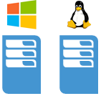


빔 5대 주요 기능
1 |  | 가상환경 백업과 복제 | VMware vSAN, vSphere 백업과 준실시간 DR 복제 Nutanix AHV 백업 Hyper-V 백업
2 |  | 쿠버네티스 백업 | Kubernetes, Redhat Openshift, VMware Tanzu 지원 Autoscale 지원
3 |  | 서버 OS 이미지 백업 | 윈도우, 리눅스 OS 이미지 백업 장애시 백업본으로 즉시 서비스 가동
4 |  | NAS 초고속 백업 | CIFS, NFS 초고속 백업과 복구
5 |  | Microsoft 365 백업 | Email, Teams, Sharepoint, One Drive Business 지원 E-Discovery 상세 검색
VM

Slide 10
목차
빔 회사 소개
인프라 데이터 보호, 백업
라이선스 정책

Slide 11

라이선스 정책
단일 라이선스로 물리, 가상, 클라우드, 서버, PC, DB의 전 플랫폼 교차사용이 가능합니다.
물리환경
(윈도우/리눅스)
Windows, Linux, Solaris
OS, DB, Application, Oracle, SAP, Microsoft 지원
서버, PC, 워크스테이션 동일
교차사용 라이선스
가상환경
(VMware, Nutanix AHV, Hyper-V)
VMware, Hyper-V, Nutanix, KVM, Citrix 환경
퍼블릭 클라우드
(하이브리드 클라우드)
AWS, Azure 지원
S3 호환 오브젝트 스토리지와의 연동

